Slide 1

Şamaxı şəhər 10 saylı tam orta məktəbin
İnformatika müəllimi
Qəribova Şəhla Heybət qızı

Slide 2
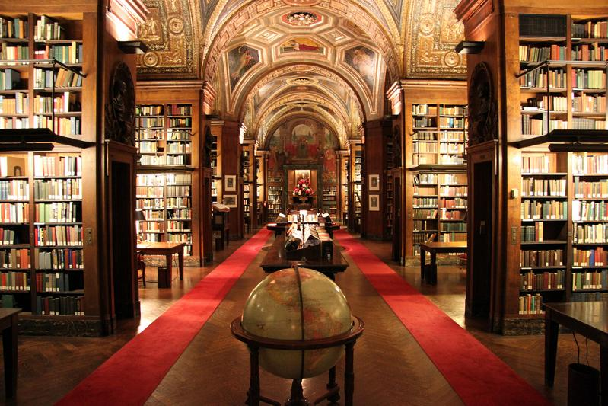
İnformasiya resursları

Slide 3

Standart: 4.1.1. 4.1.2. 4.13.
Dərsin məqsədi: “ Resurs” anlayışına nümunələr gətirərək şərh edir.
“İnformasiya resursları” anlayışını şərh edir
İnformasiya resurslarını əlamətlərinə görə təsnif edir
İnformasiya resurslarını əsas əlamətlərinə görə qruplaşdırır
İnteqrasiya: H-b-2.3.1, Az-t.2.1.1
Dərsin tipi: Deduktiv
İstifadə olunan iş formaları : Bütün siniflə, qruplarla iş.
İstifadə olunan üsullar : Beyin həmləsi, kiçik mühazirə, Klaster, Venn
diaqramı, problemin həlli.
Texnikalar: Anlayışın çıxarılması,layihələrin
hazırlanması.diskussiya,yaradıcı
əsərlərin yaradılması.
Resurslar: iş vərəqləri, qiymətləndirmə vərəqləri, A4 ölçülü vərəq,
proyektor, noutbuk, internet. www.stixy.com

Slide 4

İnsanların yaşamaq üçün hansı ehtiyacları var?
İnsanlara yaşamaq üçün nə lazımdı?

Slide 5
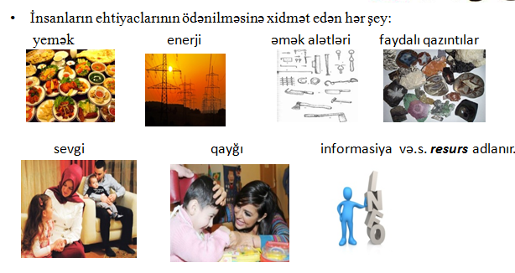

Slide 6
“Resurs” fransız sözü olub “ yardımçı vasitə” deməkdir.
Resursları iki qrupa ayırırlar: maddi və qeyri-maddi resurslar. Maddi resurslar hər hansı maddədən olub, formaya, rəngə, qoxuya malik ola bilər. Qeyri-maddi resurslar isə belə xassələrə malik olmur. Onların əsas hissəsini bəşəriyyətin topladığı bilik və mədəniyyət təşkil edir.
Ən vacib qeyri-maddi resurslardan biri informasiya resurslarıdır.
Maddi ve qeyri-maddi resurslara nələri nümunə göstərə bilərsiz?
Gəlin dediyiniz bu resursların oxşar və fərqli əlamətlərini Venn diaqramı vasitəsilə təsvir edək.

Slide 7

Oxşar əlamətləri
Qeyri-maddi resursların
Əlamətləri
Maddi resursların
Əlamətləri

Slide 8
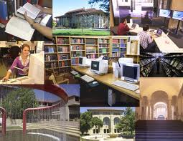
Tədqiqat sualı: İnformasiya resursları nədir?

Slide 9
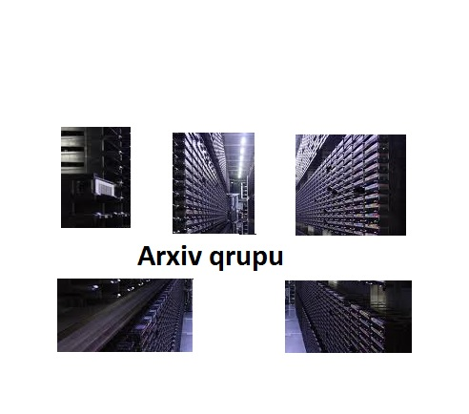
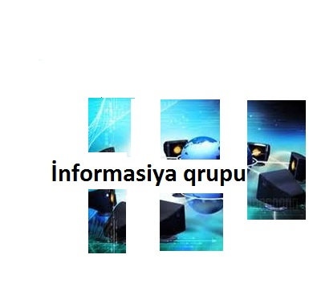
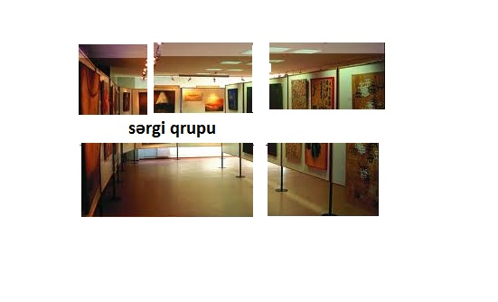
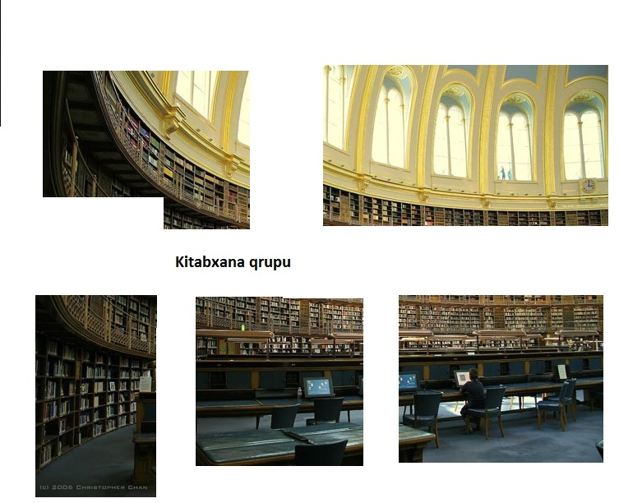
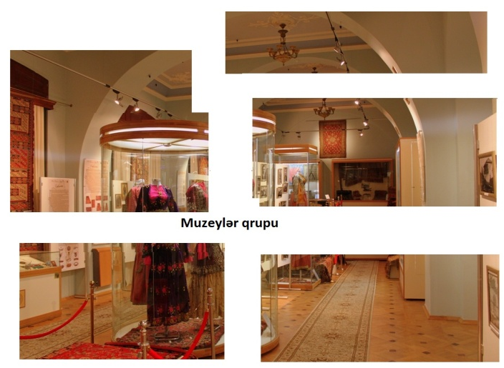
Qruplara bölmə

Slide 10

İş vərəqİ
Kİtabxana qrupu
Qrup üzvlərinin adları___________________ ___
Tarix________________
Verilmiş informasiyaları bölmələr üzrə qruplaşdırıb cədvəli doldurun
www.tqdk.gov.az
Təhsil bölməsi | Uşaq bölməsi
www.edu.gov.az
www.anacan.az
www.bala.az
www.xaricidil.net
www.tehsil.org
www.childhelpline.az
www.balalar-az.com
2. Qrupunuzun adına uyğun öz loqonuzu Paint proqramında çəkib, http://www.stixy.com/guest/257305 ünvanına yerləşdirin.

Slide 11
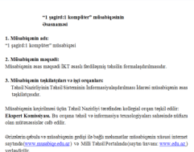






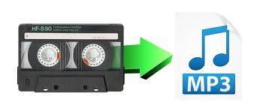
İş vərəqi
Arxİv Qrupu
Qrup üzvlərinin adları ____________________
Tarix________________
1. Verilmiş resursların növlərini təyin edin və onları oxlarla birləşdirin.
Qrafik
Mətn
Musiqi
2. Qrupunuzun adına uyğun öz loqonuzu Paint proqramında çəkib, http://www.stixy.com/guest/257305 ünvanına yerləşdirin.

Slide 12

İş vərəqİ
Sərgi Qrupu
Qrup üzvlərinin adları______________________________________________
Tarix________________
1. Maddi və Qeyri-maddi resursları müəyyən edib yazın.
Səs
Şəkil
Maddi resurslar | Qeyri-maddi resurslar
kömür
mətn
ağac
ev
yemək
Video görüntü
2. Qrupunuzun adına uyğun öz loqonuzu Paint proqramında çəkib, http://www.stixy.com/guest/257305 ünvanına yerləşdirin

Slide 13
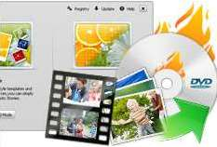

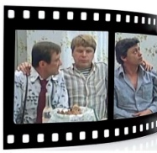
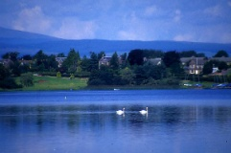
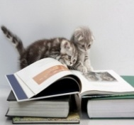




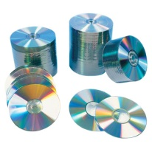
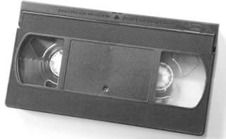
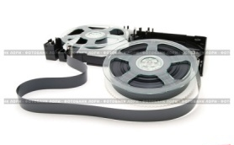
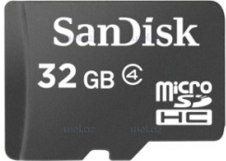
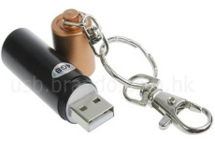
İş vərəqİ
Muzey Qrupu
Qrup üzvlərinin adları________________________________________________
Tarix________________
1. Verilmiş resursların uyğun daşıyıcılarını müəyyən edib, onları oxlarla birləşdirin.
2. Qrupunuzun adına uyğun öz loqonuzu Paint proqramında çəkib, http://www.stixy.com/guest/257305 ünvanına yerləşdirin

Slide 14
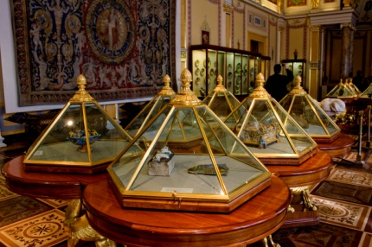
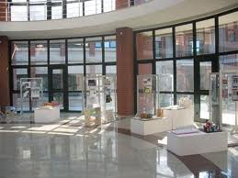
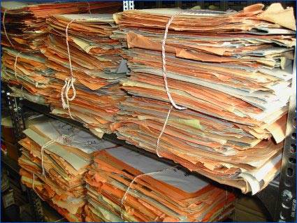
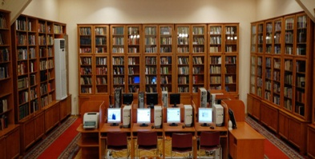

İş vərəqi
İnformasİya Qrupu
Qrup üzvlərinin adları______________________________________________
Tarix________________
1. Aşağıda qeyd olunmuş obyektlərdən insanlar nə üçün istifadə edirlər?
Kitabxana
Muzey
Sərgi
Arxiv
İnternet
2. Qrupunuzun adına uyğun öz loqonuzu Paint proqramında çəkib, http://www.stixy.com/guest/257305 ünvanına yerləşdirin

Slide 15
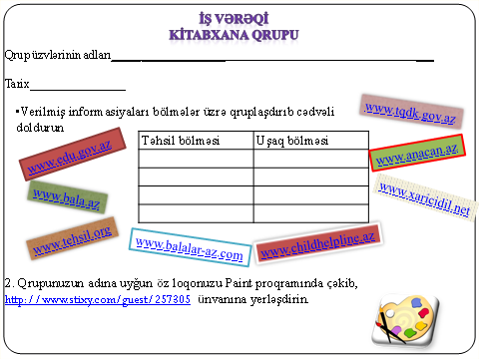
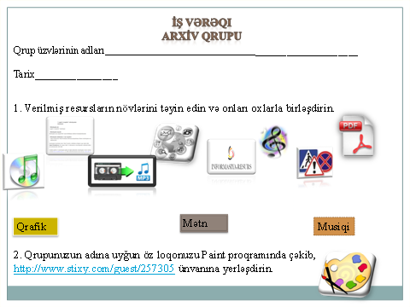
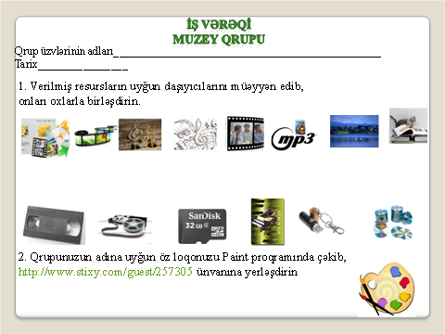
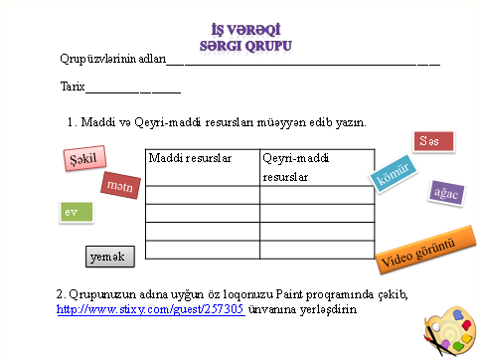
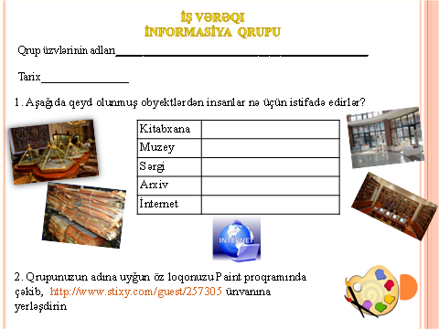
İş vərəqLƏRİ

Slide 16
İnformasiya resurslarının təsnifatını aparaq.
Uşaq
incəsənət
tarix
elmi
Kitabxana
Muzey
İnformasiya resursları
fərdi
hərbi
Təşkilat
Şəxsi
ölkə
sənaye
arxiv
İnternet
şəhər
məktəb
axtarış
təşkilat

Slide 17

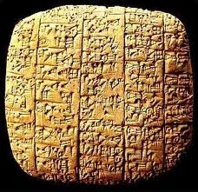
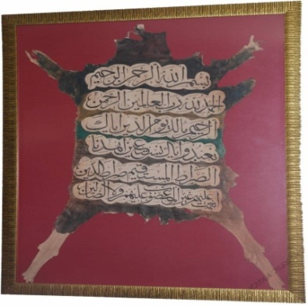
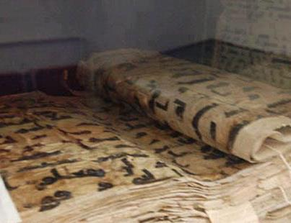
Ümumiləşdirmə və Nəticə
“Resurs”-vəsait, ehtiyat deməkdir. Resurslar Maddi və Qeyri- maddi resurslara ayrılır. Maddi resurslara əmək alətləri, maliyyə, enerji, xammal və s. aiddir. Qeyri-maddi resursların əsas hissəsini bəşəriyyətin topladığı bilik və mədəniyyət təşkil edir.
İnformasiya resurslarını insan yaradır və bu resurslar nəsildən-nəslə ötürülür. Ötürmək üçün insanlar bu resursları müəyyən formalarda və müxtəlif daşıyıcılarda saxlayırlar.
Məsələn ta qədim zamanlardan informasiyanı gələcək nəsillərə ötürmək üçün daş və qayaların, gil lövhələrin, perqamentin, kağızın üzərində yazaraq indiki nəslə ötürmüşlər.

Slide 18
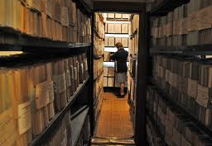
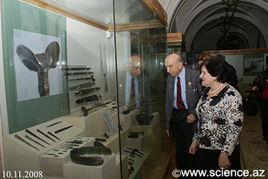
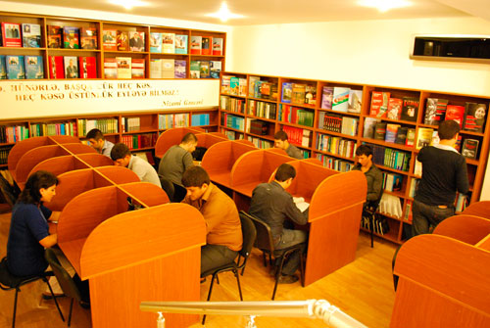
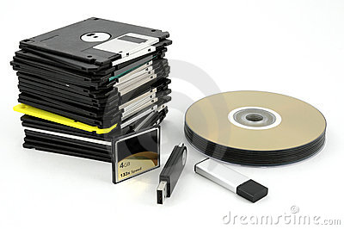
Müasir cəmiyyətdə informasiya resurslarının bir qismi İnternet saytlarında yerləşdirilir. Kağızda saxlanılan resurslarda elektron informasiyaya çevrilir və onların sayı günü-gündən artır. Buna misal olaraq elektron jurnalları, qəzetləri, www.youtube.com saytında yerləşdirilən filmlər və nəhayət son vaxtlar İnternet televiziya kanalları göstərmək olar.
İnformasiya resursları arxivlər, muzeylər,
kitabxanalar, elektron informasiya daşıyıcıları
vasitəsilə toplanılıb gələcək nəsillərə ötürülür.

Slide 19
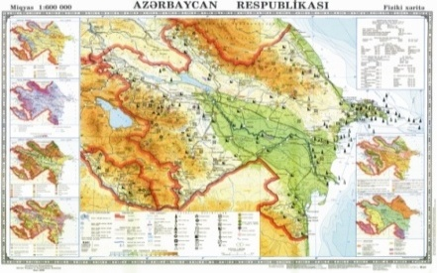
İnformasiya resursu bir şəxsə və ya quruma, şəhərə və ya bölgəyə aid ola bilər. Məsələn: bütün dünyadan toplanan informasiya dünya informasiya resursu hesab olunur. Başqa sözlə, dünya informasiya resursları dedikdə ayrı-ayrı dövlətlərin informasiya resurslarının toplusu nəzərdə tutulur.
İstifadəsinə qoyulan məhdudiyyətlərə görə informasiya resurslarını fərdi məlumatlar, kommersiya sirri, yaxud dövlət sirri kimi kateqoriyalara ayırmaq olar.
İnformasiya resurslarını mövzular üzrə də qruplaşdırmaq olar: təhsil resursları, qanunlar, statistik və s.
-Resurslar tükənən və tükənməyən olur. Məsələn: neft, təbii qaz, kömür, minerallar və başqa faydalı qazıntılar gec-tez qurtaracaq. Belə resursları bərpa etmək mümkün deyil. Tükənməyən resurslar isə zaman keçdikcə azalmır. Günəş enerjisi, külək, dalğalar belə resurslardandı.
Yaradıcı tətbiqetmə.
Ölkəmizdə hansı tükənən təbii resurslar var? Sizcə onların tükənməsinin qarşısını necə almaq olar? Cavablarınızı vərəqlərdə simvollarla təsvir edin.

Slide 20



Qiymətləndirmə.
Meyarlar Qruplar | Əməkdaşlıq | Dinləmə | Nizam-intizam | Çıxış edən qrupun təqdimatına edilən əlavə və düzəlişlər | İşin düzgün yerinə yetirilməsi və tamamlanması | Ümumi nəticə
I qrup
II qrup
III qrup
IV qrup
V qrup
ƏLA YAXŞI ORTA

Slide 21
1.Resurs anlayışına nümunələr gətirərək şərh edir.
2.“İnformasiya resursları” anlayışını şərh edir
3.İnformasiya resurslarını əlamətlərinə görə təsnif edir
4.İnformasiya resurslarını əsas əlamətlərinə görə qruplaşdırır
№ | Şagirdlərin soyadı və adı | Meyarlar üzrə müəllimin qeydləri
1 |  | 1 | 2 | 3 | 4
2
3
4
5
6
7
...

Slide 22
Refleksiya
Tezarus

Slide 23
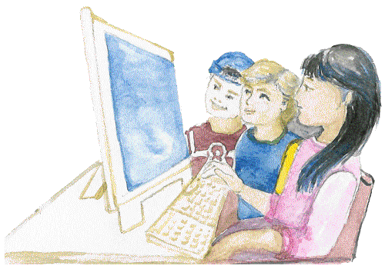
Ev tapşırığı
İnternetdən istifadə edərək hər qrupun üzvü öz qrupunun adına uyğun informasiya resurslarının elektron variantları haqqında məlumat toplayıb http://www.stixy.com/guest/257305 ünvanına yerləşdirsin.

Slide 24

Mənbələr:
V- sinif İnformatika kitabı
V- sinif İnformatikadan “Müəllim üçün metodik vəsait”
Osman Gündüz - “İNTERNET. AZƏRBAYCAN İNTERNET RESURSLARI” kitabı
www.treasure-hunt.alaska.edu
www.azembassy.ae
www.probel.com.ua
www.facebook.com
urun.gittigidiyor.com
www.zaman.az
www.müsabiqe.edu.az
İstifadə olunan sayt -www.stixy.com

Slide 25


Diqqətinizə görə təşəkkür edirəm!

